Slide 1
Chào các em tham gia tiết học hôm nay
MÔN: Tiếng Việt
LỚP 1
Bài 50: Ôn tập và kể chuyện

Slide 2
KHỞI ĐỘNG

Slide 3
ot
ngọt
tốt
Em học tốt.

Slide 4
ôt
vợt
vọt
Em ăn rau ngót.

Slide 5
ơt
thớt
giọt
Thỏ ăn cà rốt.

Slide 6
1
c
t
Đọc
a
ac
at
ă
ăc
ăt
â
âc
ât
o
oc
ot
ô
ôc
ôt
ơ
ơt
u
uc
ư
ưc

Slide 7
1
2
3
4
bật lửa
cột mốc
lọ mực
hạt thóc
5
6
7
đôi mắt
giấc mơ
lác đác
8
9
10
xúc xắc
gót chân
quả ớt

Slide 8
Gà mẹ dẫn đàn con đi ăn. Chốc chốc, tìm thấy mồi, gà mẹ “tục…tục…” gọi con. Đàn gà con chạy lại, chen chúc nhau ăn rồi rúc vào bên mẹ. Gà mẹ ủ ấm cho các con.

Slide 10
bật lửa
cột mốc
lọ mực
hạt thóc
đôi mắt
giấc mơ
lác đác
xúc xắc
gót chân
quả ớt

Slide 11
Gà mẹ dẫn đàn con đi ăn. Chốc chốc, tìm thấy mồi, gà mẹ “tục…tục…” gọi con. Đàn gà con chạy lại, chen chúc nhau ăn rồi rúc vào bên mẹ. Gà mẹ ủ ấm cho các con.

Slide 13
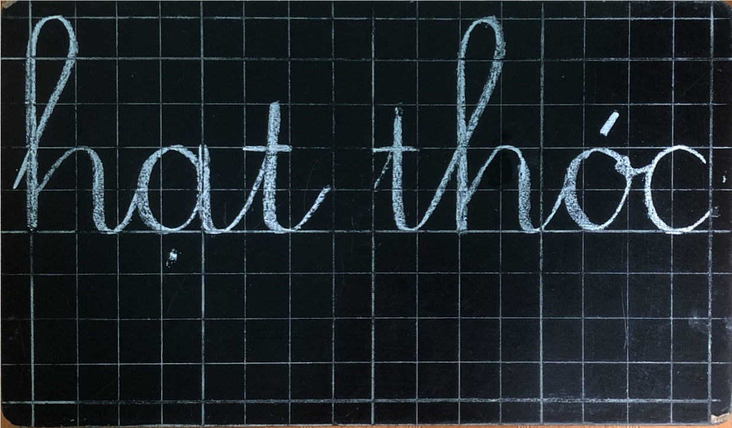

Slide 14
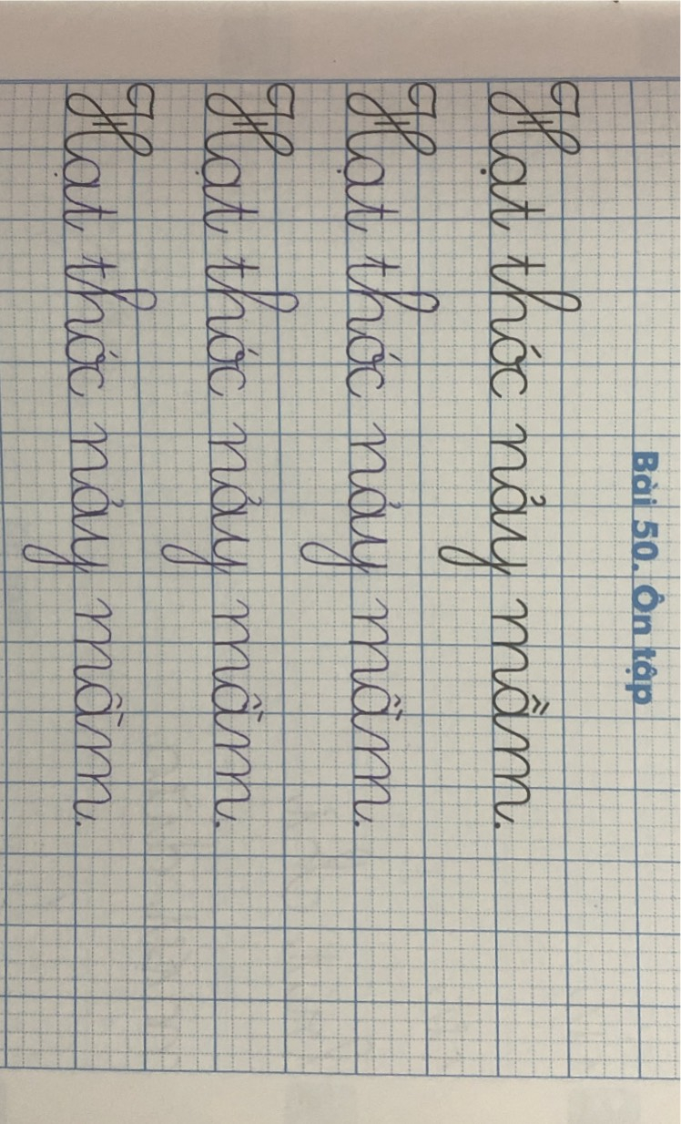

Slide 21
Bài học đầu tiên của thỏ con

Slide 22
CỦNG CỐ
BÀI HỌC

